Slide 1
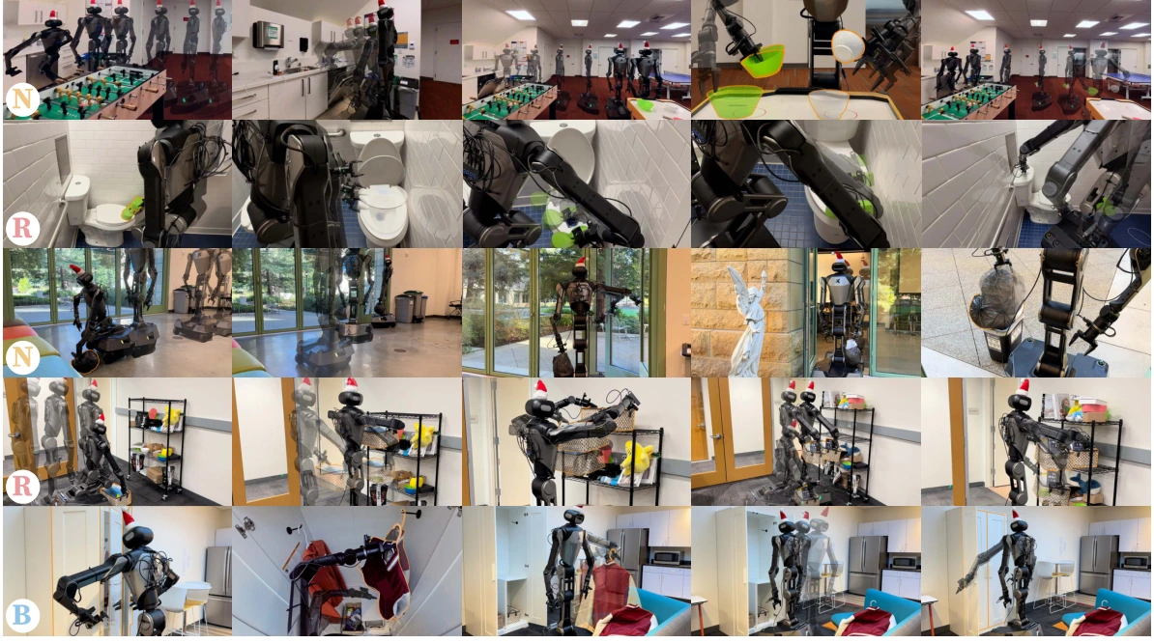
文献阅读 · 研究生组会
BEHAVIOR
ROBOT SUITE
全身操作的示范采集与模仿学习
Streamlining Real-World Whole-Body Manipulation
for Everyday Household Activities
CoRL 2025 · Stanford University
Yunfan Jiang · Ruohan Zhang · Josiah Wong · Chen Wang · Yanjie Ze
Hang Yin · Cem Gokmen · Shuran Song · Jiajun Wu · Li Fei-Fei
Fig. 1 · BRS 支持的日常家庭活动
汇报人：________
2026 年 10 月 9 日
全身操作 / 遥操作 / 模仿学习 / 多模态融合

Slide 2
02. 研究背景与核心问题
家庭操作的三项核心能力
双臂协调 B
举起较大、较重的物体，或协同处理衣物。
稳定、准确的导航 N
跨房间移动、到达目标，并与操作动作协调。
广泛的末端可达性 R
适应物体分布在地面、货架等不同高度。
两类困难
高效采集全身示范；学习协调一致的全身动
作。
Fig. 1 · B：双臂协调；N：导航；R：末端可达性
双臂、活动躯干和底盘扩大操作能力，也增加动作维度与部件间的运动
依赖。

Slide 3
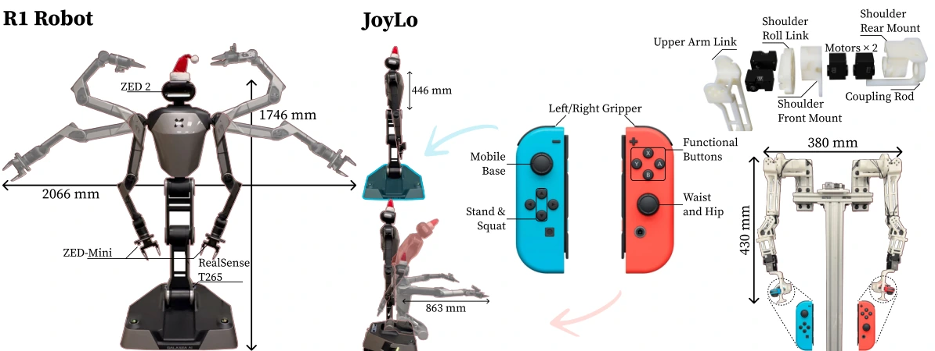
03. BRS 整体系统
Fig. 3 · 左：Galaxea R1；右：JoyLo 遥操作接口
机器人平台
JoyLo：示范采集
WB-VIMA：学习策略
全向底盘 + 4 自由度躯干
双臂各 6 自由度 + 双夹爪
运动学对应主端机械臂
Joy-Con 控制底盘、躯干与夹爪
融合多模态观察
条件生成协调的全身动作
遥操作示范
→
数据整理
→
策略训练
→
实机部署与评估

Slide 4
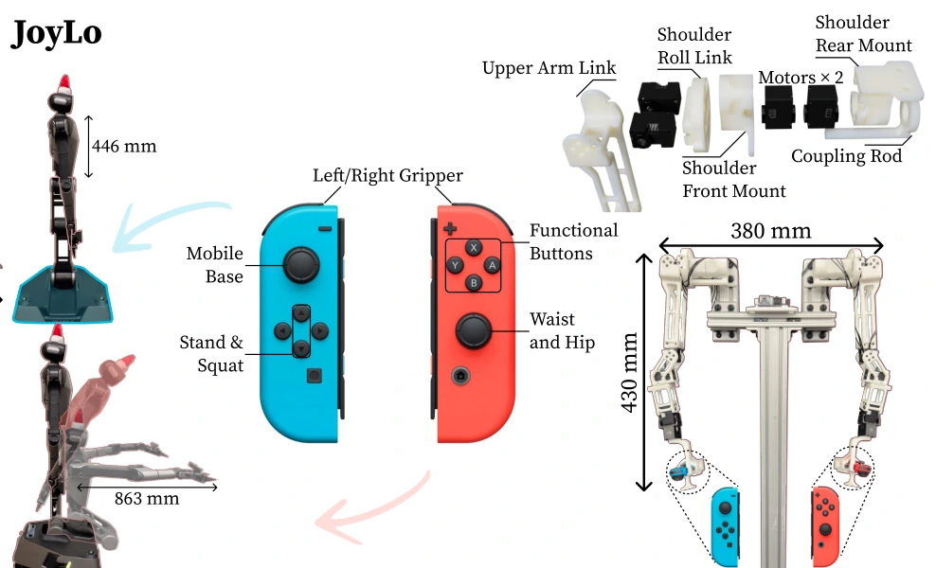
04. JoyLo：全身示范采集
各部件如何控制？
输入
机器人动作
主端机械臂运动
映射双臂关节动作
左摇杆
底盘速度
右摇杆
腰部与髋部
方向键
躯干高度
扳机键
夹爪开合
Fig. 3 局部 · 保留 JoyLo 的主端结构与按键标注
触觉反馈
低成本、易维护
根据主从关节位置及速度差产生反馈力矩，提供比例阻力，并抑制突兀动
作。
3D 打印连杆、Dynamixel 电机和 Joy-Con；接
口成本低于 $500。
无额外力传感器的触觉反馈，不能视为准确测量末端接触力。

Slide 5
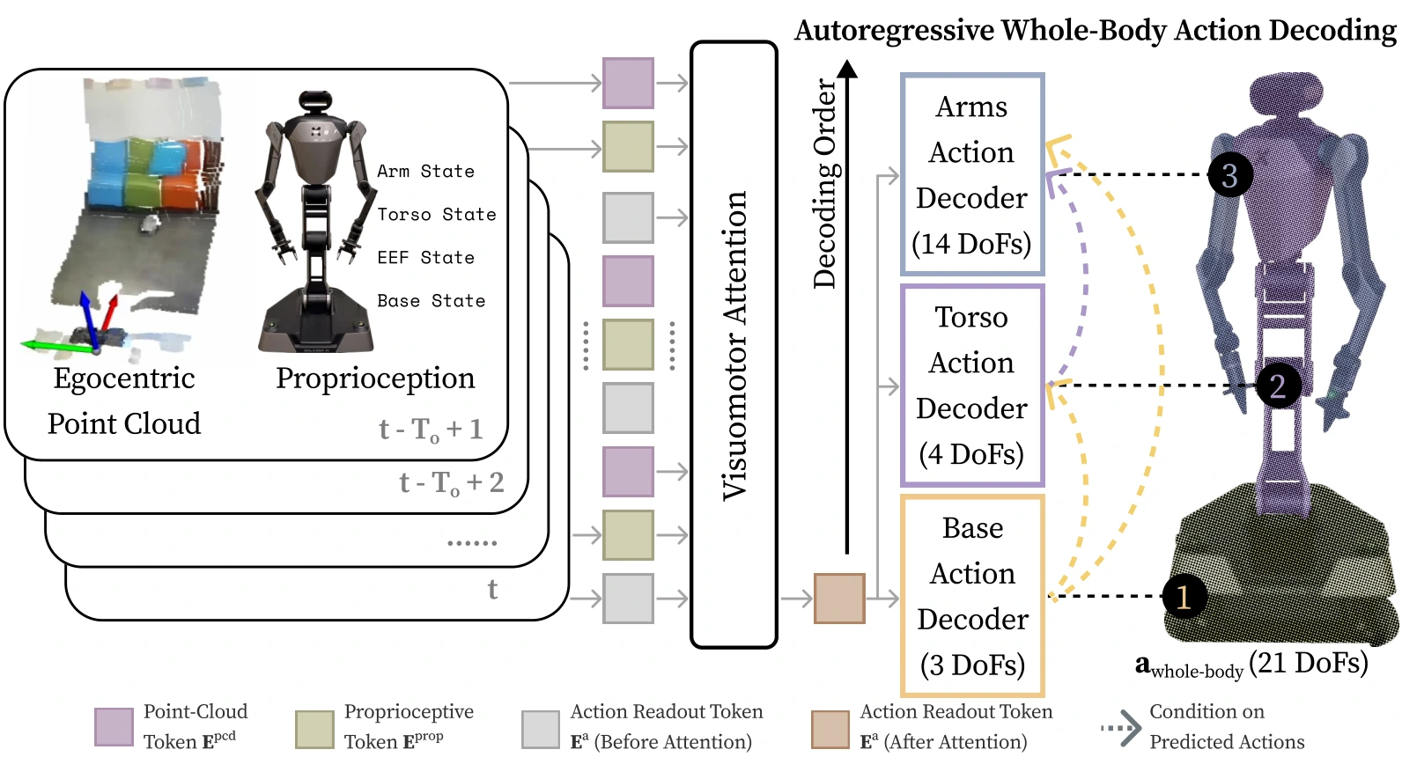
05. WB-VIMA：多模态观察融合
环境 token
自视角彩色点云
PointNet → Epcd
状态 token
关节位置、底盘速度等本体状
态
MLP → Eprop
因果自注意力
当前及历史 token 与动作读取
token 一起输入；最终 Ea 用于
动作生成。
Fig. 4 · WB-VIMA 原始架构图（本页关注左侧观察编码）
环境信息 + 本体状态 + 历史观察 → 动作读取特征 Ea
Ea 是特征，尚不是动作。当前动作
token 不读取未来观察。

Slide 6
06. WB-VIMA：条件动作生成
1
底盘 · 3 DoFs
条件：Ea
2
躯干 · 4 DoFs
条件：Ea + 预测底盘动作
3
双臂与夹爪 · 14 DoFs
条件：Ea + 预测底盘动作
+ 预测躯干动作
每组采用独立去噪网络；合成
21 自由度的全身动作序列。
Fig. 4 · 本页关注右侧解码顺序与虚线条件依赖
自回归：身体部件间的条件依赖。
扩散：各组内部生成未来动作序列的机制。
解码顺序不等于执行顺序；这里的自回归发生
在部件之间。

Slide 7
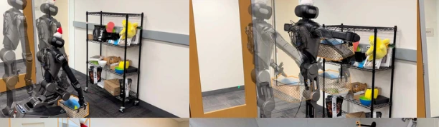
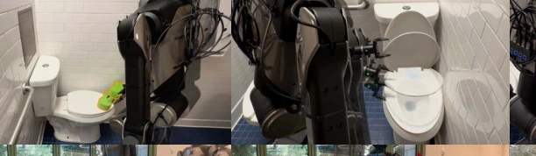
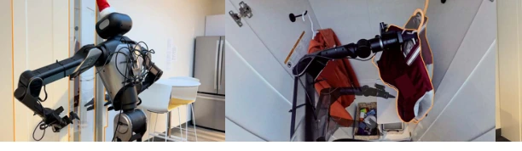
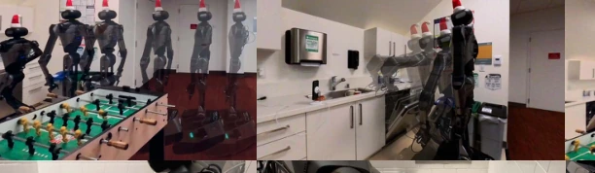
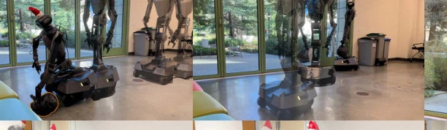
07. 训练、部署与评估设置
物品上架
清洁马桶
铺放衣物
派对后清理
将垃圾带出屋外
100 条 · 60 s
103 条 · 120 s
98 条 · 120 s
138 条 · 210 s
122 条 · 130 s
训练与部署
ST 与 ET：两种评估口径
给示范动作加噪，预测噪声；汇总三个解码器的 MSE 损
失。
指标
定义
示范采集 10 Hz；每 0.1 s 更新动作；控制器 100 Hz。
ST · 子任务
失败后重置至下一子任务起点，继续测试。
RTX 4090 部署，论文报告有效延迟 0.02 s。
ET · 完整任务
要求整段任务连续成功完成。
上方为各任务示范条数及平均示范时长。
安全违规
机器人碰撞，或过大力导致电机断电。
每个策略通常评估 15 次；随机变化包括起始位置、物体摆放、实例和干扰物，每项任
务至少包含两种变化。

Slide 8
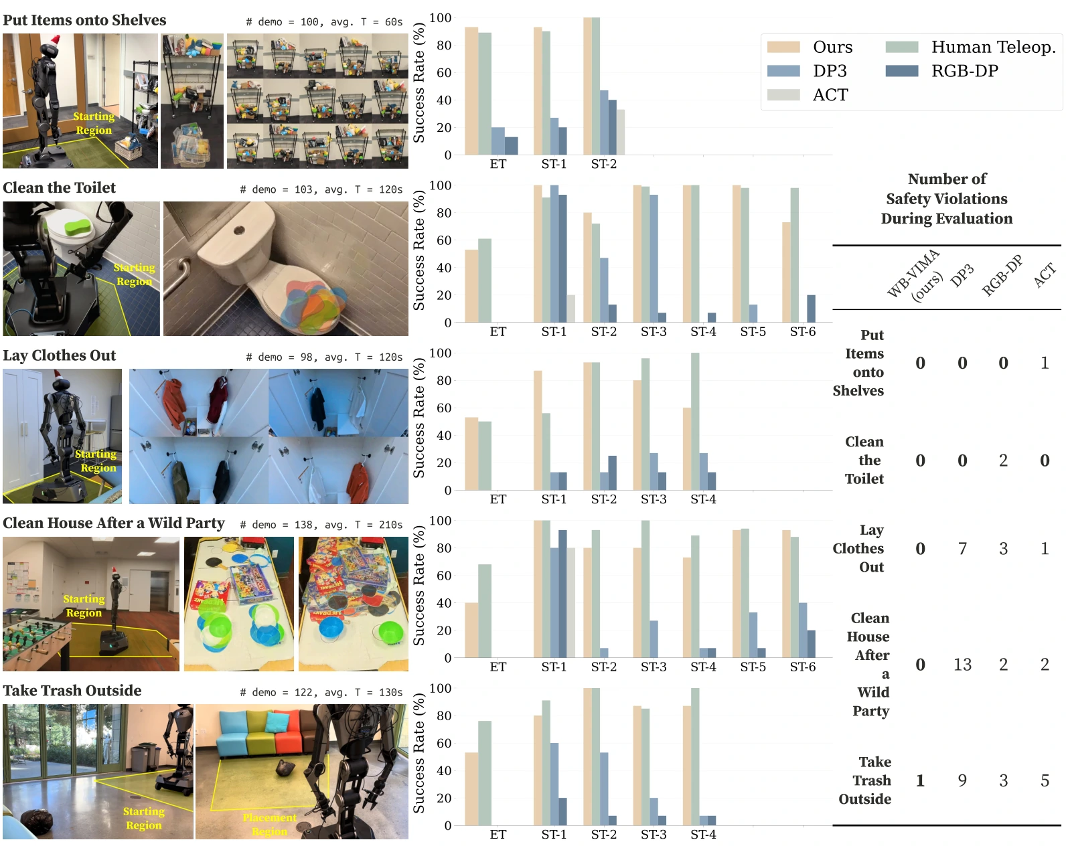
08. 对比实验：子任务与完整任务
88
%
58
%
93
%
平均 ST
平均 ET
最佳任务 ET
物品上架 · ET 成功次数
方法
成功 / 试验
WB-VIMA
14 / 15
DP3
3 / 15
RGB-DP
2 / 15
ACT
0 / 15
高 ST ≠ 高 ET
单阶段表现较好，长任务仍存在误差累积。
93% 是最佳任务 ET。基线差异不能单独归因于某一模
块。
Fig. 5 · 五类任务、成功率、随机化设置及安全违规

Slide 9
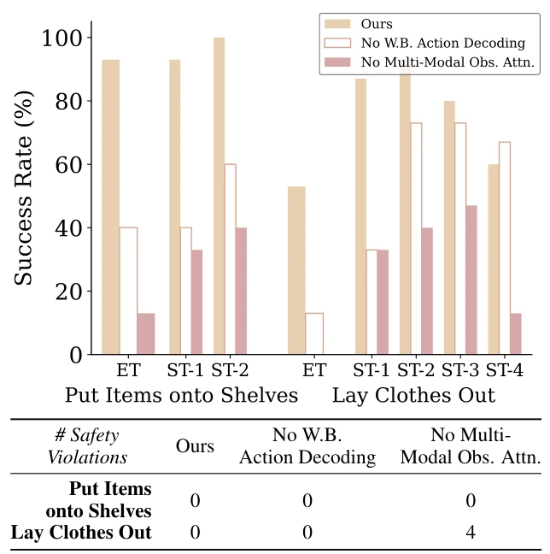
09. 模块消融：两个设计是否有效？
完整任务成功次数（ET）
模型
物品上架
铺放衣物
完整模型
14 / 15
8 / 15
无自回归动作解码
6 / 15
2 / 15
无多模态注意力
2 / 15
0 / 15
动作依赖建模
移除自回归动作解码后，上架 ET 从约 93% 降到 40%，下降约 53 个百
分点。
多模态特征融合
移除注意力后，两类任务的 ET 均下降；铺衣任务记录到 4 次安全违
规。
Fig. 6 · 实机消融，保留图例与安全违规统计
完整模型 / 无自回归解码 / 无多模态注意力
无注意力不等于删除视觉；违规较少不构成安全保证。仿真验证见备用页 C。

Slide 10
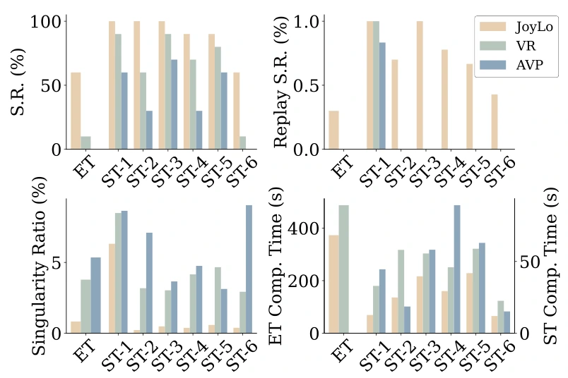
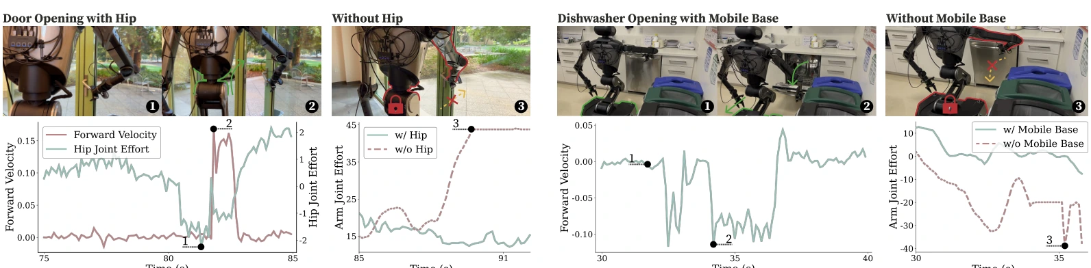
10. 遥操作与身体协调验证
JoyLo 用户研究 · Fig. 8
部件锁定实验 · Fig. 9
开门 / 打开洗碗机 · 身体部件可动与锁定对照
开门时协调髋部与底盘；打开洗碗机时底盘后移。
10 位参与者 · OmniGibson · 派对后清理任务
比较 JoyLo、VR 控制器与 Apple Vision Pro。
锁定相关部件后，案例中的操作失败，机械臂关节负载上
升。
相较 VR：完整任务成功率约 5 倍；中位完成时间缩短 23%。
回放成功率衡量轨迹质量，不能直接证明学习策略更好。
结论限于这些交互案例；负载上升不等于已发生硬件损坏。

Slide 11
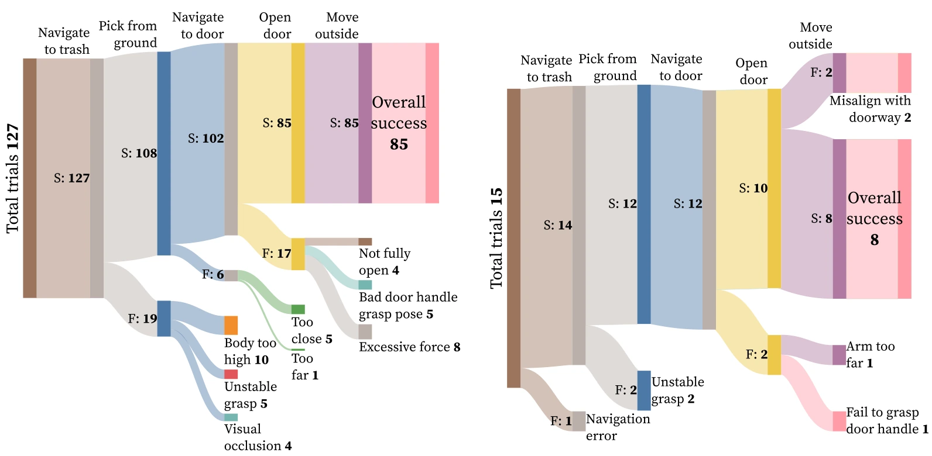
11. 优点与局限：失败发生在哪里？
作者明确指出的局限
视野不一致：操作者第三人称观察与机器人相机
视野不同。
长任务误差累积：较高 ST 仍可能对应较低 ET。
点云不完善：受光照及反光表面影响。
数据局限：仅用 R1 数据，场景泛化数据可能不
足。
阅读评价 · 据大纲
Fig. 10 · 左：JoyLo 数据采集；右：自主策略回放；S / F 为成功 / 失败次数
系统优点 · 基于论文内容概括
完整任务可靠性、跨场景与跨平台泛化仍需进一
步验证。
采集与学习衔接完整；动作依赖设计明确；
有基线和消融支撑，并公开工程流程。

Slide 12
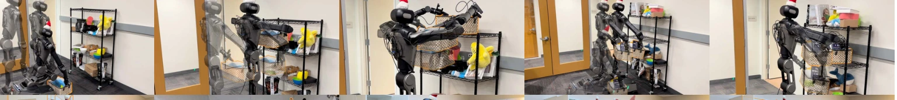
12. 与档案存取项目的对应
项目讨论 · 以下初始方案来自用户大纲，不属于论文实验结果
到柜前
→
停稳与定位
→
升降
→
抓取
→
收拢 / 降低高度
→
运输
需要适配的差异
BRS
档案存取初始方案
R1 的 4 自由度躯干
QNobt 升降机构，不能直接等同
Fig. 1 第四行局部 · 论文的物品上架任务
优先关注的变化
21 自由度全身动作
按实际硬件接口定义动作空间
不同层高、档案位置与尺寸。
机载彩色点云 + 本体状态
视觉配置与传感器需核实
各阶段误差如何传递到抓取和放置。
若抓取时底盘和升降固定，尚不能证明完整全身解码有必要。

Slide 13
13. 可参考内容与下一步验证
项目讨论 · 按用户大纲整理，非论文已验证结论
优先借鉴
需要验证
需要适配
环境与本体信息融合
历史观察是否有效
机器人控制接口
同步示范采集
点云是否适合实际传感器
动作空间与视觉配置
ST 与 ET 联合评估
升降与双臂联合预测是否有收益
示范记录和部署流程
失败分类与模块消融
下一步 · 据大纲
先建立停稳且升降固定的抓取 / 放回基线；再改变层高、对象与位置，定位失败瓶颈。确需协调时，再引入条件动作
预测。
观察融合 · 示范采集 · 实验验证
感谢聆听

Slide 14
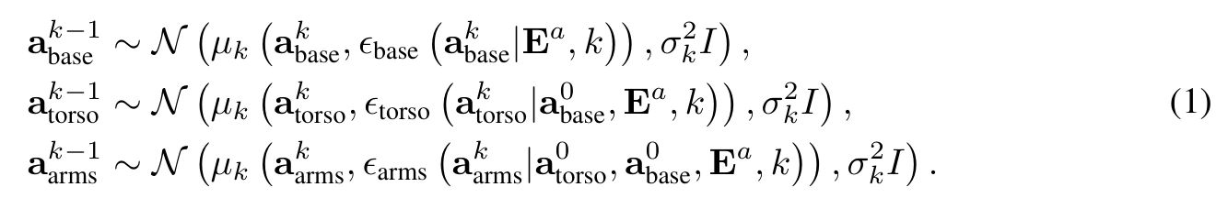
备用 A. 条件解码公式与实现参数
Eq. (1) · 原文公式；条件输入位于各去噪网络的竖线右侧
符号与条件依赖
训练与部署 · 附录 C
符号
含义
训练：DDPM，100 个去噪步；推理：DDIM，16 个去噪步。
观察编码器和 Transformer 每次推理仅运行一次。
Eᵃ
观察融合后的动作读取特征
异步推理；切换预测序列时丢弃初始若干动作以补偿延迟。
a⁰base / a⁰torso
已完成去噪的底盘 / 躯干序列
JoyLo 反馈：τ = Kₚ(qrobot − qJoyLo) + Kd(q̇robot − q̇JoyLo) − K。原文中
Kₚ、Kd、K 分别为比例、微分与阻尼增益。
k
扩散去噪步
Tₒ = 2 / Tₐ = 8
观察窗口 / 未来动作预测时域

Slide 15
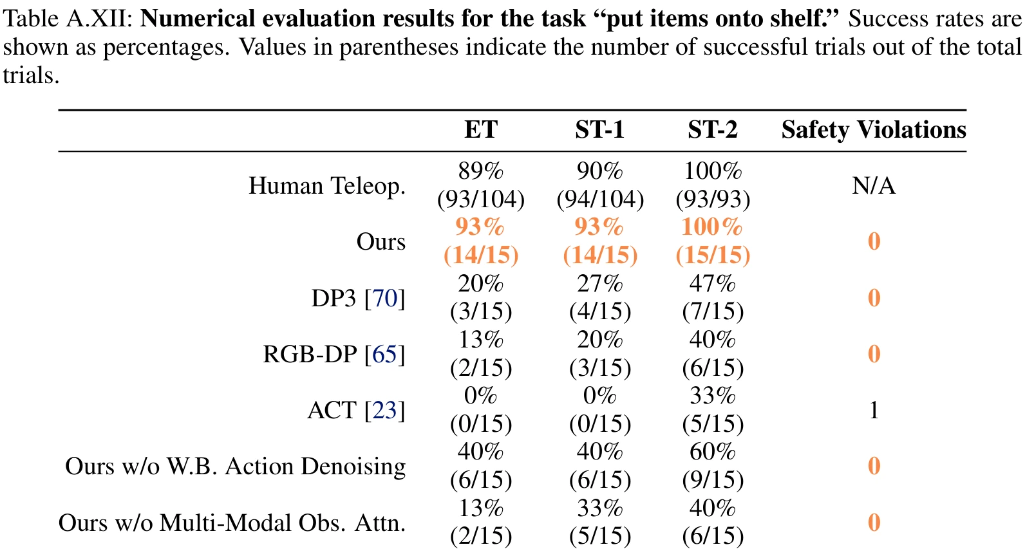
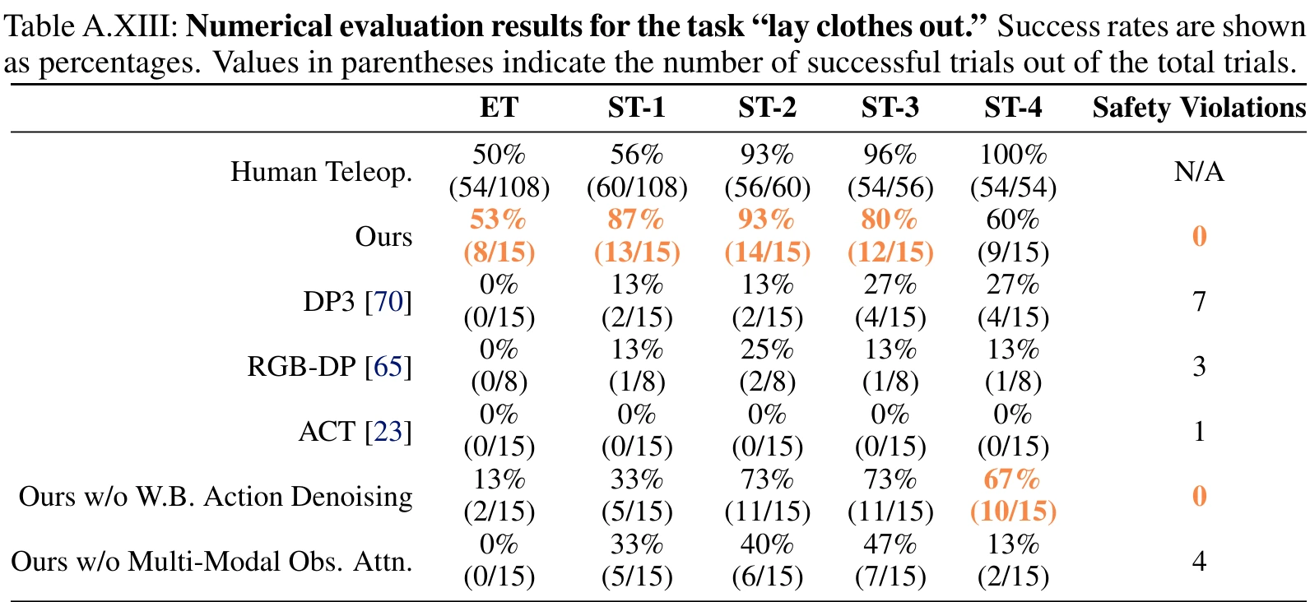
备用 B. 两项任务的完整原始数据表
物品上架 · Table A.XII
铺放衣物 · Table A.XIII
原文截图 · 保留人类遥操作、基线与消融行
原文截图 · RGB-DP 的试验分母为 8
读表口径：ET 为完整任务，ST 为子任务；括号内为成功次数 / 总试验次数。人类遥操作与策略评估分母不同。

Slide 16
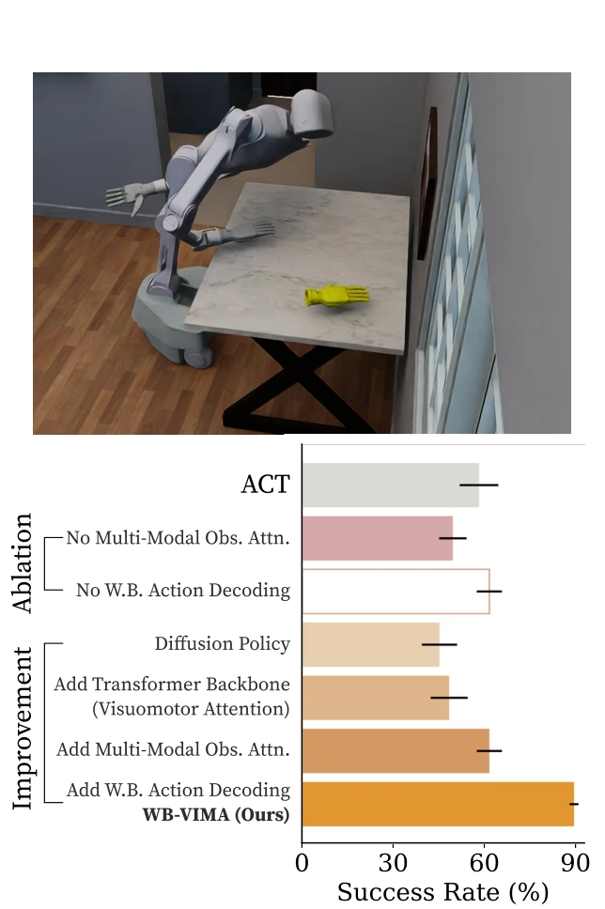
备用 C. 仿真消融与文献来源
仿真设置与解释边界
OmniGibson 中擦向目标位置，并保持手与桌面接触。
锁定底盘及躯干前两个关节；用目标位置替代相机输入。
5 次运行，每次 100 条 rollout；不等同于实机视觉场景。
论文与工程资料
论文正文与附录 · arXiv:2503.05652v2
CoRL 2025 · PMLR 论文页面
项目主页与视频 · behavior-robot-suite.github.io
官方文档 / 算法代码 / 公开数据
正文内容与数值核对依据：用户上传的 36 页 PDF。
排版参考：用户上传的《学术论文结构与语言分析汇报》。
项目讨论与讲解提示依据：用户上传的大纲。
Fig. 7 · 仿真擦桌任务；误差线为标准差

